Slide 1



Curso de Engenharia
Aula de Regressão Logística
Dr. Rodrigo Ramos Silva

Slide 2


Regressão Logística
Trata-se de uma classificação, não de um algoritmo de regressão. A regressão logística estima a probabilidade de uma classe; um limiar transforma essa probabilidade em uma decisão.
A regressão logística é um recurso que nos permite estimar a probabilidade associada à ocorrência de determinado evento em face de um conjunto de variáveis explanatórias.

Slide 3
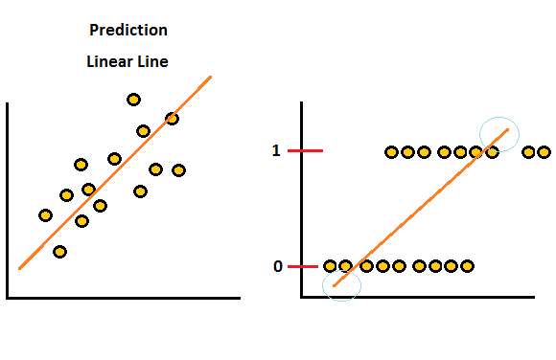
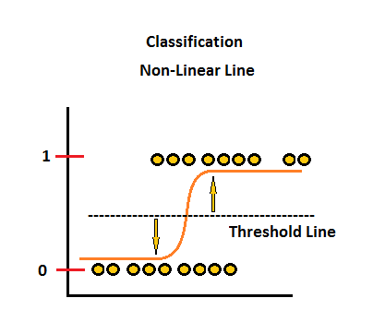
Regressão Logística

Slide 4
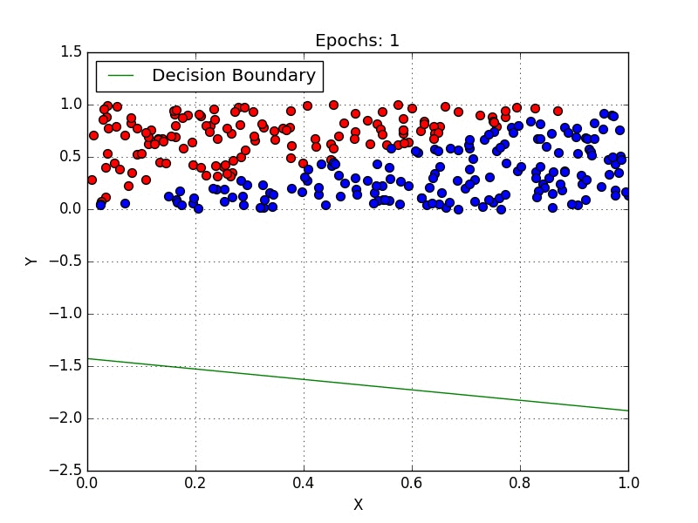
Regressão Logística

Slide 5


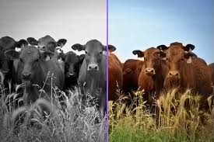
Regressão Logística binomial ou binária
No modelo de regressão logística binomial, os objetos são classificados em dois grupos ou categorias.
É quase um jogo entre o que é e o que não é.

Slide 6

Regressão Logística Ordinal
O modelo de regressão logística ordinal é diferente porque trabalha com o conceito de categorias ordenadas.
Neste caso, os objetos são classificados em três ou mais classes que possuem uma ordem já determinada.

Slide 7
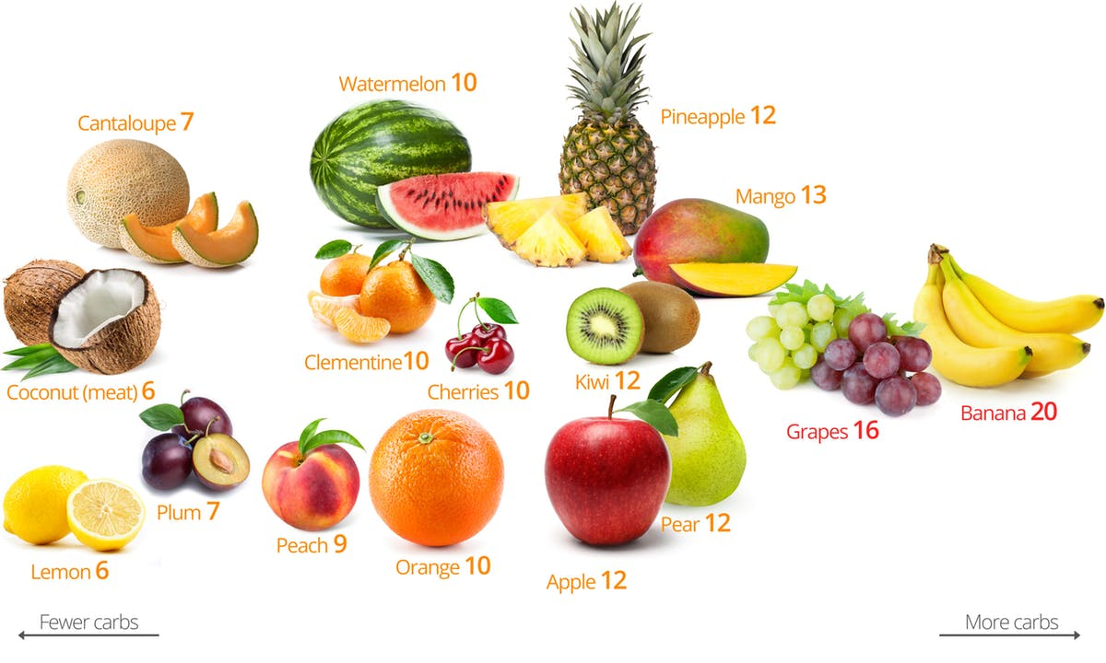
Regressão logística multinomial
No modelo de regressão logística multinomial, os objetos são classificados em três ou mais categorias que não possuem ordem entre si.

Slide 8
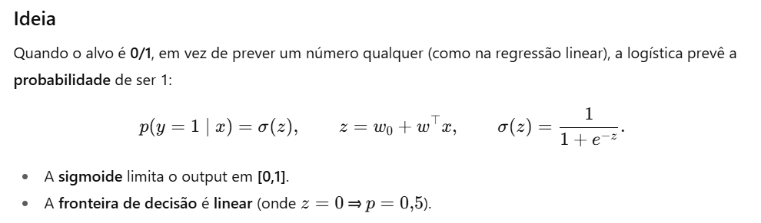
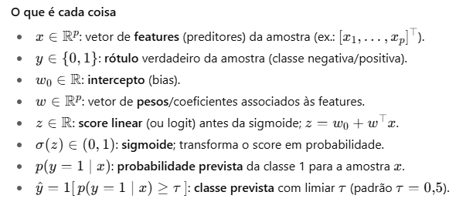
Regressão Logística

Slide 9
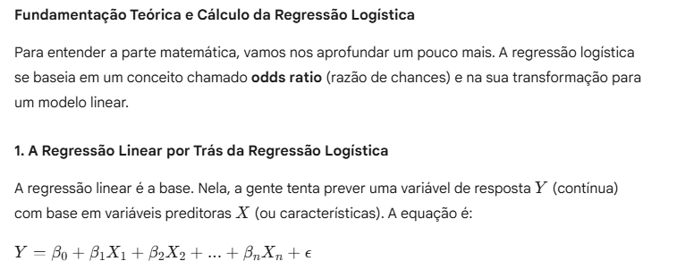


Regressão Logística

Slide 10
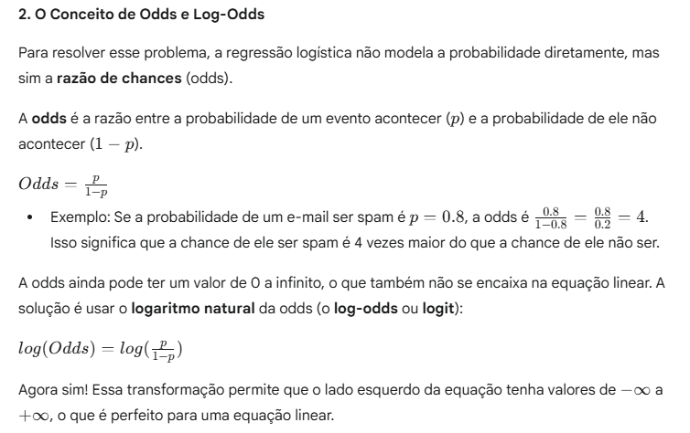
Regressão Logística

Slide 11
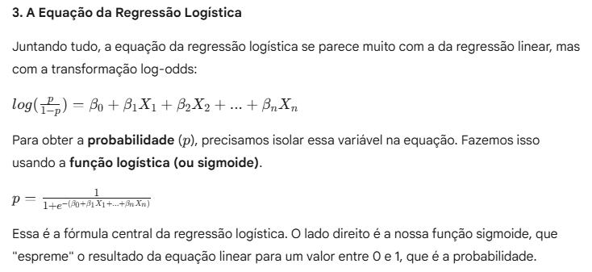
Regressão Logística

Slide 12
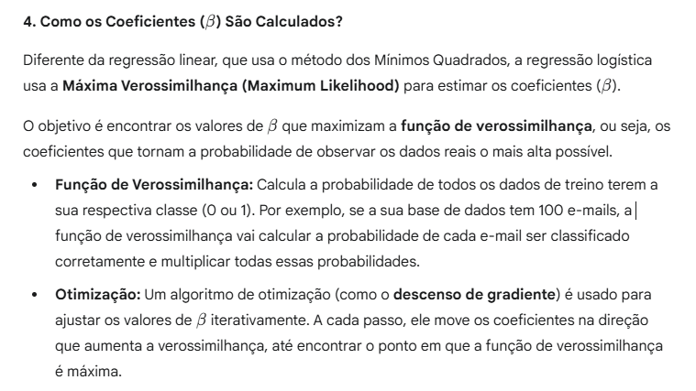
Regressão Logística

Slide 13
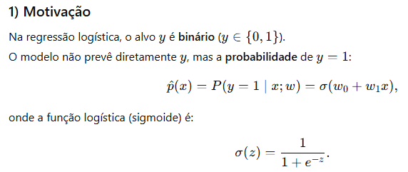
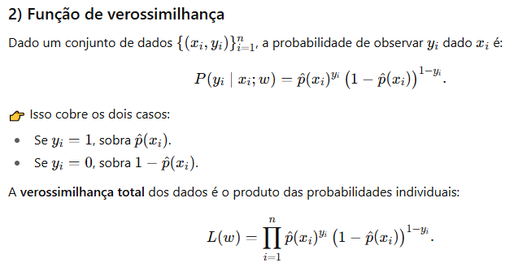



Regressão Logística
Notes:
Cada dado contribui com sua própria probabilidade correta (de 1 ou de 0).
Multiplicar tudo dá a chance conjunta do modelo acertar todos os dados ao mesmo tempo.
É isso que a maximização da verossimilhança vai otimizar.

Slide 14
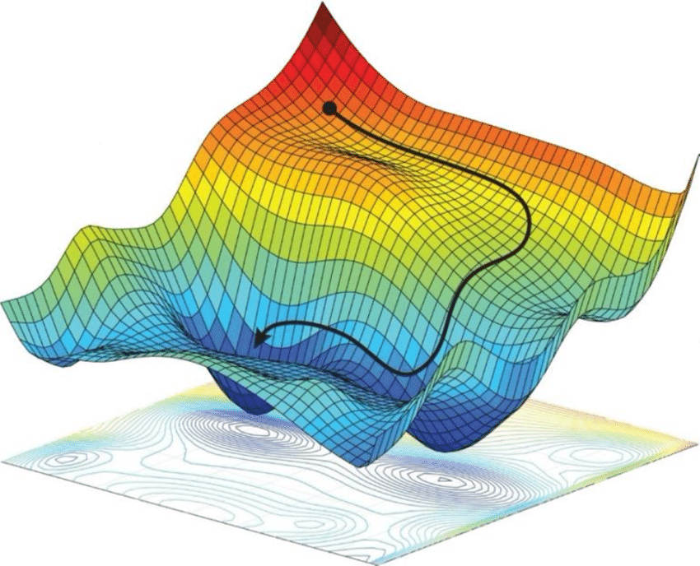
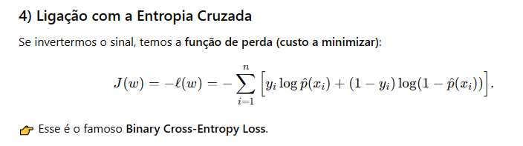
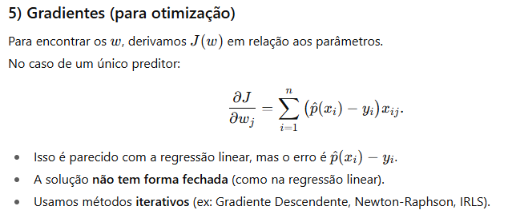
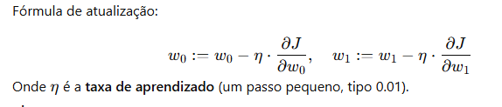
Regressão Logística
entropia cruzada mede a distância entre a distribuição verdadeira y e a distribuição prevista p^
Em estatística clássica → trabalha-se com máxima verossimilhança (maximizar ℓ(w).
Em aprendizado de máquina → quase todas as bibliotecas foram construídas com a convenção de minimização de custo.

Slide 15
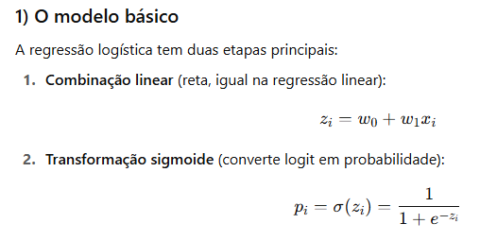
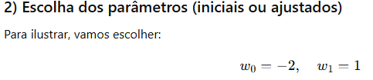
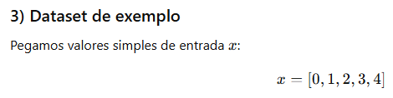
Regressão Logística
Mini-dataset e contas
horas de estudo (x_{i})→ passou (y_{i})?
i | x_{i} | y_{i}
1 | 0 | 0
2 | 1 | 0
3 | 2 | 0
4 | 3 | 1
5 | 4 | 1
intercepto, então x_{i} = [1, horas]

Slide 16
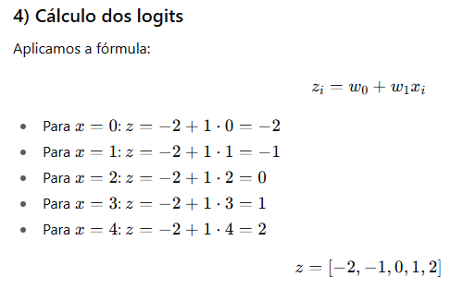
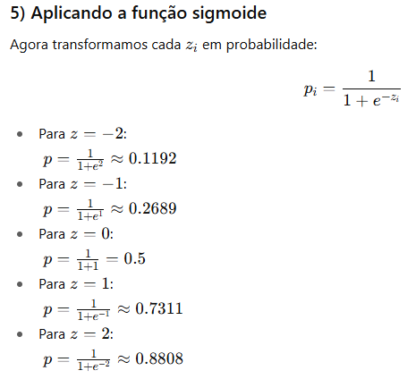
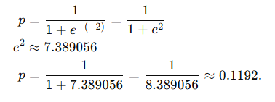
Regressão Logística

Slide 17
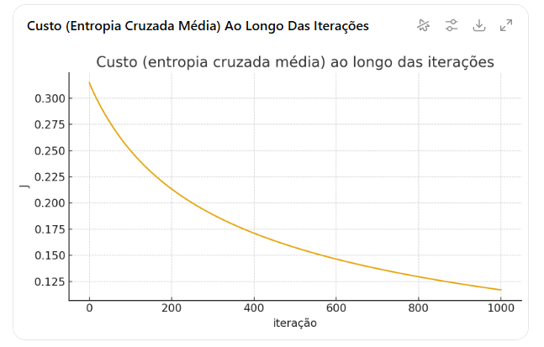
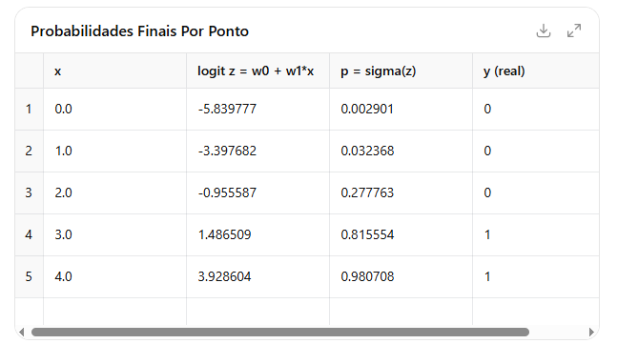
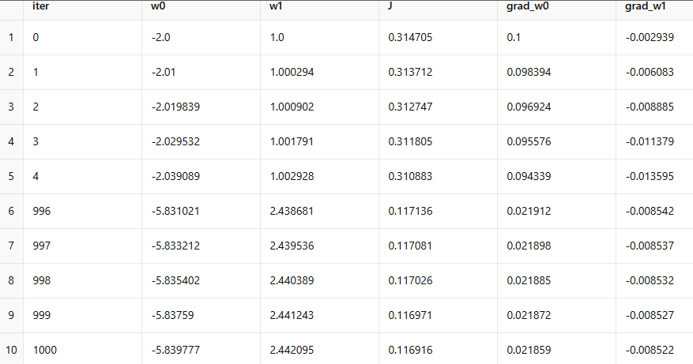
Regressão Logística

Slide 18
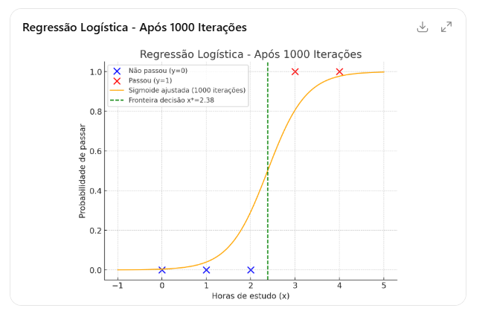
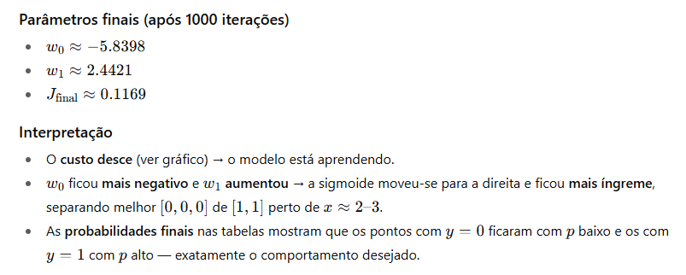
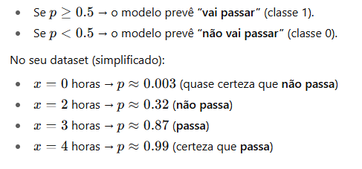
Regressão Logística

Slide 19
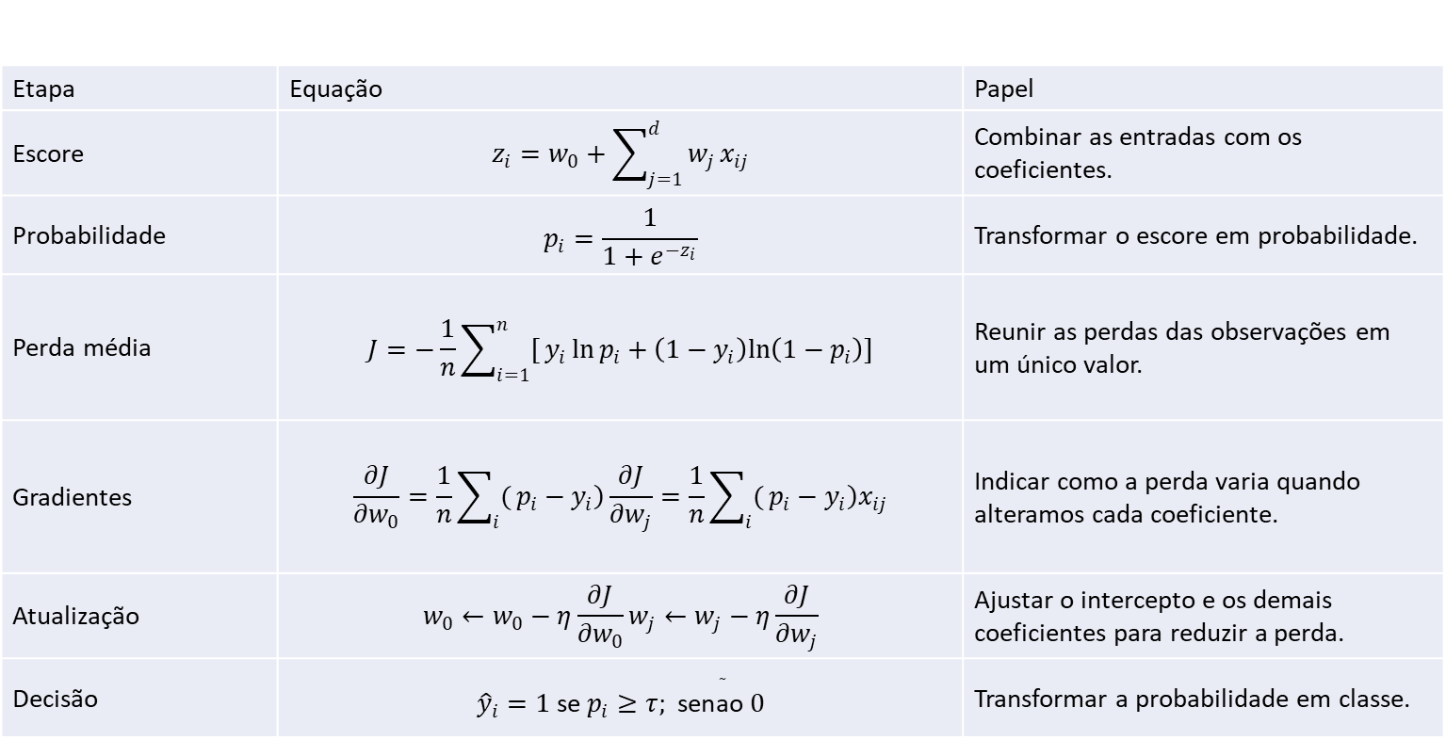
As equações se conectam
Etapa | Equação | Papel
Escore | $$z_{i}=w_{0}+\sum_{j=1}^{d}{w_{j}}x_{ij}$$ | Combinar as entradas com os coeficientes.
Probabilidade | $$p_{i}=\frac{1}{1+e^{−z_{i}}}$$ | Transformar o escore em probabilidade.
Perda média | $$J=−\frac{1}{n}\sum_{i=1}^{n}{[}\left.y_{i}\ln{p_{i}}+\left(1−y_{i}\right)ln⁡\left(1−p_{i}\right)\right]$$ | Reunir as perdas das observações em um único valor.
Gradientes | $$\frac{∂J}{∂w_{0}}=\frac{1}{n}\sum_{i}{(}\left.p_{i}−y_{i}\right)\frac{∂J}{∂w_{j}}=\frac{1}{n}\sum_{i}{(}\left.p_{i}−y_{i}\right)x_{ij}$$ | Indicar como a perda varia quando alteramos cada coeficiente.
Atualização | $$w_{0}←w_{0}−η\frac{∂J}{∂w_{0}}w_{j}←w_{j}−η\frac{∂J}{∂w_{j}}$$ | Ajustar o intercepto e os demais coeficientes para reduzir a perda.
Decisão | $${\hat{y}}_{i}=1\text{ se }p_{i}≥τ;\text{ sen}\overset{˜}{\text{a}}\text{o }0$$ | Transformar a probabilidade em classe.
Notes:
O gradiente do intercepto é a média de p−y. O gradiente de cada peso j é a média de (p−y)x_j. A regra de decisão é utilizada na inferência, após calcular a probabilidade.
Conteúdo e equações para consulta:
Etapa | Equação | Papel
Escore | zᵢ = w₀ + Σⱼ wⱼxᵢⱼ | Combinar as entradas
Probabilidade | pᵢ = 1 / [1 + exp(−zᵢ)] | Transformar o escore
Perda média | J = −Σᵢ[yᵢ ln pᵢ + (1−yᵢ) ln(1−pᵢ)]/n | Medir o ajuste
Atualização | wⱼ ← wⱼ − η ∂J/∂wⱼ | Aprender os pesos
Decisão | ŷᵢ = 1 se pᵢ ≥ τ; senão 0 | Produzir a classe
[Sources]
Identidade visual: arquivo original Aula 6 - Regressão Logistica.pptx, fornecido pelo usuário.
https://www.statlearning.com/
Cálculos e gráficos: execução própria registrada nesta revisão; dados artificiais identificados nos slides.
[/Sources]

Slide 20
Titanic: o problema e a fonte
Estimar a probabilidade de sobrevivência a partir de características dos passageiros.
Fonte: versão pública do Titanic no repositório seaborn-data.
891 passageiros: 342 sobreviveram e 549 não sobreviveram.
Alvo: survived, sendo: 0 = não sobreviveu; 1 = sobreviveu.
Os exemplos seguintes usam os nomes de colunas dessa versão.
A coluna alive traduz o próprio alvo e nunca deve entrar em X.
Notes:
URL do CSV: https://raw.githubusercontent.com/mwaskom/seaborn-data/master/titanic.csv
Data utilizada nesta revisão: 7 de setembro de 2026. O arquivo do Kaggle usa outros nomes e colunas; não misturar versões. A base é histórica e não valida decisões reais de segurança.
Conteúdo e equações para consulta:
Estimar a probabilidade de sobrevivência a partir de características dos passageiros.
Fonte: versão pública do Titanic no repositório seaborn-data.
891 passageiros: 342 sobreviveram e 549 não sobreviveram.
Alvo: survived — 0 = não sobreviveu; 1 = sobreviveu.
Os exemplos seguintes usam os nomes de colunas dessa versão.
A coluna alive traduz o próprio alvo e nunca deve entrar em X.
[Sources]
Identidade visual: arquivo original Aula 6 - Regressão Logistica.pptx, fornecido pelo usuário.
https://github.com/mwaskom/seaborn-data/blob/master/titanic.csv
Cálculos e gráficos: execução própria registrada nesta revisão; dados artificiais identificados nos slides.
[/Sources]

Slide 21
Quais variáveis entram no modelo?
Colunas | Significado | Tratamento
age, fare | Idade e tarifa | Numérico
sibsp, parch | Familiares a bordo | Numérico
sex, embarked | Sexo registrado e porto | Categórico
pclass | Classe da passagem: 1, 2 ou 3 | Categórico nesta aula
Usamos uma lista explícita: só entram essas sete características.
Tratar pclass como categoria evita impor um efeito linear por nível.
Notes:
Conteúdo e equações para consulta:
Colunas | Significado | Tratamento
age, fare | Idade e tarifa | Numérico
sibsp, parch | Familiares a bordo | Numérico
sex, embarked | Sexo registrado e porto | Categórico
pclass | Classe da passagem: 1, 2 ou 3 | Categórico nesta aula
Usamos uma lista explícita: só entram essas sete características.
Tratar pclass como categoria evita impor um efeito linear por nível.
[Sources]
Identidade visual: arquivo original Aula 6 - Regressão Logistica.pptx, fornecido pelo usuário.
https://github.com/mwaskom/seaborn-data/blob/master/titanic.csv
Cálculos e gráficos: execução própria registrada nesta revisão; dados artificiais identificados nos slides.
[/Sources]

Slide 22
Python: importar as ferramentas
import pandas as pd # Leitura e manipulação da tabela.
import numpy as np # Operações numéricas.
from pathlib import Path # Caminho para a cópia local.
from sklearn.model_selection import (
train_test_split, StratifiedKFold, cross_val_score)
from sklearn.compose import ColumnTransformer
from sklearn.pipeline import Pipeline
from sklearn.impute import SimpleImputer
from sklearn.preprocessing import StandardScaler, OneHotEncoder
from sklearn.linear_model import LogisticRegression
from sklearn.dummy import DummyClassifier
Execute as células do Titanic em ordem, no mesmo notebook.
Notes:
Ambiente de verificação: Python com scikit-learn 1.8.0, pandas 2.2.3 e NumPy 2.3.5. O CSV pode ser baixado automaticamente na primeira execução. Se necessário, instalar as dependências no ambiente do notebook.
Conteúdo e equações para consulta:
import pandas as pd # Leitura e manipulação da tabela.
import numpy as np # Operações numéricas.
from pathlib import Path # Caminho para a cópia local.
from sklearn.model_selection import (
train_test_split, StratifiedKFold, cross_val_score)
from sklearn.compose import ColumnTransformer
from sklearn.pipeline import Pipeline
from sklearn.impute import SimpleImputer
from sklearn.preprocessing import StandardScaler, OneHotEncoder
from sklearn.linear_model import LogisticRegression
from sklearn.dummy import DummyClassifier
Execute as células do Titanic em ordem, no mesmo notebook.
[Sources]
Identidade visual: arquivo original Aula 6 - Regressão Logistica.pptx, fornecido pelo usuário.
https://scikit-learn.org/stable/modules/generated/sklearn.linear_model.LogisticRegression.html
https://scikit-learn.org/stable/common_pitfalls.html
Cálculos e gráficos: execução própria registrada nesta revisão; dados artificiais identificados nos slides.
[/Sources]

Slide 23
Importar as métricas
from sklearn.metrics import (
accuracy_score, precision_score, recall_score, f1_score,
confusion_matrix, roc_auc_score, log_loss)
# Estas funções compararão os rótulos reais e as previsões.
# AUC e log_loss usam probabilidades, não classes 0/1.
Acurácia, precisão, recall e F1 avaliam as classes.
ROC-AUC avalia a ordenação dos escores.
Log loss avalia as probabilidades atribuídas aos resultados.
Não é necessário transformar probabilidade em classe para calcular AUC.
Notes:
Conteúdo e equações para consulta:
from sklearn.metrics import (
accuracy_score, precision_score, recall_score, f1_score,
confusion_matrix, roc_auc_score, log_loss)
# Estas funções compararão os rótulos reais e as previsões.
# AUC e log_loss usam probabilidades, não classes 0/1.
Acurácia, precisão, recall e F1 avaliam as classes.
ROC-AUC avalia a ordenação dos escores.
Log loss avalia as probabilidades atribuídas aos resultados.
Não é necessário transformar probabilidade em classe para calcular AUC.
[Sources]
Identidade visual: arquivo original Aula 6 - Regressão Logistica.pptx, fornecido pelo usuário.
https://www.statlearning.com/
Cálculos e gráficos: execução própria registrada nesta revisão; dados artificiais identificados nos slides.
[/Sources]

Slide 24
Ler e guardar uma cópia dos dados
url = (
"https://raw.githubusercontent.com/"
"mwaskom/seaborn-data/master/titanic.csv"
)
arquivo = Path("titanic.csv")
if arquivo.exists(): # Reutiliza a cópia local.
df = pd.read_csv(arquivo)
else: # Primeira execução requer internet.
df = pd.read_csv(url)
df.to_csv(arquivo, index=False)
print(df.shape)
print(df.head())
Use o CSV indicado. A cópia local permite repetir a aula sem novo download.
Notes:
A leitura e o armazenamento do arquivo não ajustam transformações estatísticas. Antes de usar outro CSV chamado titanic.csv, conferir se contém o esquema do seaborn-data mostrado nesta aula.
Conteúdo e equações para consulta:
url = (
"https://raw.githubusercontent.com/"
"mwaskom/seaborn-data/master/titanic.csv"
)
arquivo = Path("titanic.csv")
if arquivo.exists(): # Reutiliza a cópia local.
df = pd.read_csv(arquivo)
else: # Primeira execução requer internet.
df = pd.read_csv(url)
df.to_csv(arquivo, index=False)
print(df.shape)
print(df.head())
Use o CSV indicado. A cópia local permite repetir a aula sem novo download.
[Sources]
Identidade visual: arquivo original Aula 6 - Regressão Logistica.pptx, fornecido pelo usuário.
https://github.com/mwaskom/seaborn-data/blob/master/titanic.csv
Cálculos e gráficos: execução própria registrada nesta revisão; dados artificiais identificados nos slides.
[/Sources]

Slide 25
Separar antes de aprender qualquer média
numericas = ["age", "fare", "sibsp", "parch"]
categoricas = ["sex", "embarked", "pclass"]
X = df[numericas + categoricas] # Só as entradas selecionadas.
y = df["survived"] # Alvo separado.
X_train, X_test, y_train, y_test = train_test_split(
X, y, test_size=0.2, random_state=42, stratify=y)
print(len(X_train), len(X_test)) # 712 e 179.
print(X_train.isna().sum()) # Exploração no treino.
stratify preserva aproximadamente a proporção das classes.
O teste fica reservado para a avaliação final.
Notes:
Conteúdo e equações para consulta:
numericas = ["age", "fare", "sibsp", "parch"]
categoricas = ["sex", "embarked", "pclass"]
X = df[numericas + categoricas] # Só as entradas selecionadas.
y = df["survived"] # Alvo separado.
X_train, X_test, y_train, y_test = train_test_split(
X, y, test_size=0.2, random_state=42, stratify=y)
print(len(X_train), len(X_test)) # 712 e 179.
print(X_train.isna().sum()) # Exploração no treino.
stratify preserva aproximadamente a proporção das classes.
O teste fica reservado para a avaliação final.
[Sources]
Identidade visual: arquivo original Aula 6 - Regressão Logistica.pptx, fornecido pelo usuário.
https://scikit-learn.org/stable/common_pitfalls.html
Cálculos e gráficos: execução própria registrada nesta revisão; dados artificiais identificados nos slides.
[/Sources]

Slide 26
O que o pré-processamento aprende?
Operação | Aprende no treino | Aplica em novos dados
Imputação | Mediana ou categoria mais frequente | Preenche os valores ausentes
Padronização | Média μ e desvio-padrão s | Calcula (x − μ) / s
One-hot | Categorias conhecidas | Cria indicadores 0/1
No teste, usamos os valores aprendidos no treino; não recalculamos as estatísticas.
Notes:
Conteúdo e equações para consulta:
Operação | Aprende no treino | Aplica em novos dados
Imputação | Mediana ou categoria mais frequente | Preenche os valores ausentes
Padronização | Média μ e desvio-padrão s | Calcula (x − μ) / s
One-hot | Categorias conhecidas | Cria indicadores 0/1
No teste, usamos os valores aprendidos no treino; não recalculamos as estatísticas.
[Sources]
Identidade visual: arquivo original Aula 6 - Regressão Logistica.pptx, fornecido pelo usuário.
https://scikit-learn.org/stable/common_pitfalls.html
Cálculos e gráficos: execução própria registrada nesta revisão; dados artificiais identificados nos slides.
[/Sources]

Slide 27
Preparar as variáveis numéricas
bloco_num = Pipeline(steps=[
("impute", SimpleImputer(strategy="median")),
("scale", StandardScaler())
])
1. A mediana de treino preenche cada valor ausente.
2. A padronização coloca as variáveis em escalas comparáveis.
3. A mesma sequência será aplicada ao teste.
Escolhemos a mediana pela menor sensibilidade a valores extremos.
O scaler preserva NaNs; a imputação os resolve para a regressão logística.
Notes:
No pipeline numérico, o scaler aprende μ e s depois da imputação. A padronização facilita a otimização e torna a penalização mais comparável entre entradas numéricas; não torna as variáveis normalmente distribuídas.
Conteúdo e equações para consulta:
bloco_num = Pipeline(steps=[
("impute", SimpleImputer(strategy="median")),
("scale", StandardScaler())
])
1. A mediana de treino preenche cada valor ausente.
2. A padronização coloca as variáveis em escalas comparáveis.
3. A mesma sequência será aplicada ao teste.
Escolhemos a mediana pela menor sensibilidade a valores extremos.
O scaler preserva NaNs; a imputação os resolve para a regressão logística.
[Sources]
Identidade visual: arquivo original Aula 6 - Regressão Logistica.pptx, fornecido pelo usuário.
https://scikit-learn.org/stable/modules/generated/sklearn.preprocessing.StandardScaler.html
Cálculos e gráficos: execução própria registrada nesta revisão; dados artificiais identificados nos slides.
[/Sources]

Slide 28
Preparar as variáveis categóricas
bloco_cat = Pipeline(steps=[
("impute", SimpleImputer(strategy="most_frequent")),
("encode", OneHotEncoder(handle_unknown="ignore"))
])
Primeiro, preenchemos ausências com a categoria mais frequente no treino.
Depois, cada categoria conhecida ganha um indicador 0/1.
Categoria inédita gera zeros no bloco daquela variável.
Isso evita erro de transformação; não garante uma previsão confiável.
Notes:
Usamos todas as categorias com regularização L2. Para interpretar efeitos entre categorias, comparar seus coeficientes; coeficientes individuais não usam uma categoria de referência omitida. O resultado pode ser matriz esparsa e lbfgs a aceita.
Conteúdo e equações para consulta:
bloco_cat = Pipeline(steps=[
("impute", SimpleImputer(strategy="most_frequent")),
("encode", OneHotEncoder(handle_unknown="ignore"))
])
Primeiro, preenchemos ausências com a categoria mais frequente no treino.
Depois, cada categoria conhecida ganha um indicador 0/1.
Categoria inédita gera zeros no bloco daquela variável.
Isso evita erro de transformação; não garante uma previsão confiável.
[Sources]
Identidade visual: arquivo original Aula 6 - Regressão Logistica.pptx, fornecido pelo usuário.
https://scikit-learn.org/stable/modules/generated/sklearn.preprocessing.OneHotEncoder.html
Cálculos e gráficos: execução própria registrada nesta revisão; dados artificiais identificados nos slides.
[/Sources]

Slide 29
Aplicar cada bloco às suas colunas
preparo = ColumnTransformer(transformers=[
("num", bloco_num, numericas),
("cat", bloco_cat, categoricas)
], remainder="drop")
O bloco numérico recebe apenas as colunas numéricas.
O bloco categórico recebe apenas as colunas categóricas.
Os resultados são concatenados em uma matriz de entrada.
remainder="drop" exclui colunas não listadas.
Notes:
Conteúdo e equações para consulta:
preparo = ColumnTransformer(transformers=[
("num", bloco_num, numericas),
("cat", bloco_cat, categoricas)
], remainder="drop")
O bloco numérico recebe apenas as colunas numéricas.
O bloco categórico recebe apenas as colunas categóricas.
Os resultados são concatenados em uma matriz de entrada.
remainder="drop" exclui colunas não listadas.
[Sources]
Identidade visual: arquivo original Aula 6 - Regressão Logistica.pptx, fornecido pelo usuário.
https://scikit-learn.org/stable/modules/generated/sklearn.compose.ColumnTransformer.html
Cálculos e gráficos: execução própria registrada nesta revisão; dados artificiais identificados nos slides.
[/Sources]

Slide 30
Unir preparo e modelo
modelo = Pipeline(steps=[
("prep", preparo),
("logit", LogisticRegression(
C=1.0, solver="lbfgs", max_iter=1000))
])
C = 1,0 define a força de regularização utilizada.
lbfgs é o método de otimização.
max_iter = 1000 é um limite, não o número obrigatório de passos.
fit aprende a sequência; predict_proba aplica a sequência já aprendida.
Notes:
O scikit-learn usa regularização por padrão. Não comparar diretamente seus pesos com o exemplo NumPy sem igualar dados, objetivo, regularização e critério de parada. O solver lbfgs não é o gradiente descendente simples do exemplo manual.
Conteúdo e equações para consulta:
modelo = Pipeline(steps=[
("prep", preparo),
("logit", LogisticRegression(
C=1.0, solver="lbfgs", max_iter=1000))
])
C = 1,0 define a força de regularização utilizada.
lbfgs é o método de otimização.
max_iter = 1000 é um limite, não o número obrigatório de passos.
fit aprende a sequência; predict_proba aplica a sequência já aprendida.
[Sources]
Identidade visual: arquivo original Aula 6 - Regressão Logistica.pptx, fornecido pelo usuário.
https://scikit-learn.org/stable/modules/generated/sklearn.linear_model.LogisticRegression.html
Cálculos e gráficos: execução própria registrada nesta revisão; dados artificiais identificados nos slides.
[/Sources]

Slide 31
Validar usando somente o treino
cv = StratifiedKFold(
n_splits=5, shuffle=True, random_state=42)
auc_cv = cross_val_score(
modelo, X_train, y_train, cv=cv, scoring="roc_auc")
print(auc_cv.mean(), auc_cv.std())
Cada rodada aprende o pré-processamento apenas nas suas partes de treino.
Nesta execução: ROC-AUC média = 0,853;
desvio-padrão entre as cinco partições = 0,022.
Ajustes de C, variáveis ou limiar devem usar validação, mantendo o teste reservado.
Notes:
O desvio-padrão entre folds não é automaticamente um intervalo de confiança. Não há busca de hiperparâmetros nesta execução; C=1 e limiar=0.5 foram definidos previamente. cross_val_score clona o pipeline e não ajusta o objeto original.
Conteúdo e equações para consulta:
cv = StratifiedKFold(
n_splits=5, shuffle=True, random_state=42)
auc_cv = cross_val_score(
modelo, X_train, y_train, cv=cv, scoring="roc_auc")
print(auc_cv.mean(), auc_cv.std())
Cada rodada aprende o pré-processamento apenas nas suas partes de treino.
Nesta execução: ROC-AUC média = 0,853;
desvio-padrão entre as cinco partições = 0,022.
Ajustes de C, variáveis ou limiar devem usar validação, mantendo o teste reservado.
[Sources]
Identidade visual: arquivo original Aula 6 - Regressão Logistica.pptx, fornecido pelo usuário.
https://scikit-learn.org/stable/common_pitfalls.html
Cálculos e gráficos: execução própria registrada nesta revisão; dados artificiais identificados nos slides.
[/Sources]

Slide 32
Treinar e avaliar as classes
modelo.fit(X_train, y_train) # Ajuste final com o treino.
idx_1 = list(modelo.classes_).index(1) # Coluna da classe 1.
prob = modelo.predict_proba(X_test)[:, idx_1]
pred = (prob >= 0.5).astype(int) # Limiar fixado antes.
print("Acurácia:", accuracy_score(y_test, pred))
print("Precisão:", precision_score(y_test, pred))
print("Recall:", recall_score(y_test, pred))
print("F1:", f1_score(y_test, pred))
print(confusion_matrix(y_test, pred, labels=[0, 1]))
y_test entra somente na avaliação, depois que as previsões foram calculadas.
Notes:
Conteúdo e equações para consulta:
modelo.fit(X_train, y_train) # Ajuste final com o treino.
idx_1 = list(modelo.classes_).index(1) # Coluna da classe 1.
prob = modelo.predict_proba(X_test)[:, idx_1]
pred = (prob >= 0.5).astype(int) # Limiar fixado antes.
print("Acurácia:", accuracy_score(y_test, pred))
print("Precisão:", precision_score(y_test, pred))
print("Recall:", recall_score(y_test, pred))
print("F1:", f1_score(y_test, pred))
print(confusion_matrix(y_test, pred, labels=[0, 1]))
y_test entra somente na avaliação, depois que as previsões foram calculadas.
[Sources]
Identidade visual: arquivo original Aula 6 - Regressão Logistica.pptx, fornecido pelo usuário.
https://scikit-learn.org/stable/common_pitfalls.html
Cálculos e gráficos: execução própria registrada nesta revisão; dados artificiais identificados nos slides.
[/Sources]

Slide 33
Comparar com uma referência
referencia = DummyClassifier(strategy="most_frequent")
referencia.fit(X_train, y_train)
pred_base = referencia.predict(X_test)
print(accuracy_score(y_test, pred_base))
Métrica no teste | Referência: sempre 0 | Regressão logística
Acurácia | 61,45% | 80,45%
Precisão da classe 1 | Não prevê positivos | 79,31%
Recall da classe 1 | 0% | 66,67%
F1 da classe 1 | 0 | 0,724
Resultado de uma divisão específica de 179 casos; não é desempenho universal.
Notes:
Valores executados com scikit-learn 1.8.0, pandas 2.2.3 e NumPy 2.3.5. Baseline de classe majoritária: 110/179. Modelo: 144/179. Precisão 46/58, recall 46/69 e F1 92/127.
Conteúdo e equações para consulta:
referencia = DummyClassifier(strategy="most_frequent")
referencia.fit(X_train, y_train)
pred_base = referencia.predict(X_test)
print(accuracy_score(y_test, pred_base))
Métrica no teste | Referência: sempre 0 | Regressão logística
Acurácia | 61,45% | 80,45%
Precisão da classe 1 | Não prevê positivos | 79,31%
Recall da classe 1 | 0% | 66,67%
F1 da classe 1 | 0 | 0,724
Resultado de uma divisão específica de 179 casos; não é desempenho universal.
[Sources]
Identidade visual: arquivo original Aula 6 - Regressão Logistica.pptx, fornecido pelo usuário.
https://github.com/mwaskom/seaborn-data/blob/master/titanic.csv
Cálculos e gráficos: execução própria registrada nesta revisão; dados artificiais identificados nos slides.
[/Sources]

Slide 34

Ler a matriz de confusão
Real ↓ / Previsto → | Não sobreviveu (0) | Sobreviveu (1)
Não sobreviveu (0) | TN = 98 | FP = 12
Sobreviveu (1) | FN = 23 | TP = 46
23 sobreviventes receberam previsão de não sobrevivência.
12 não sobreviventes receberam previsão de sobrevivência.
Mesmo com 80,45% de acurácia, o modelo deixou de detectar um terço dos positivos.
Notes:
Conteúdo e equações para consulta:
Real ↓ / Previsto → | Não sobreviveu (0) | Sobreviveu (1)
Não sobreviveu (0) | TN = 98 | FP = 12
Sobreviveu (1) | FN = 23 | TP = 46
23 sobreviventes receberam previsão de não sobrevivência.
12 não sobreviventes receberam previsão de sobrevivência.
Recall = 46 / (46 + 23) ≈ 66,7%
Mesmo com 80,45% de acurácia, o modelo deixou de detectar um terço dos positivos.
[Sources]
Identidade visual: arquivo original Aula 6 - Regressão Logistica.pptx, fornecido pelo usuário.
https://github.com/mwaskom/seaborn-data/blob/master/titanic.csv
Cálculos e gráficos: execução própria registrada nesta revisão; dados artificiais identificados nos slides.
[/Sources]

Slide 35
Avaliar também as probabilidades
print("ROC-AUC:", roc_auc_score(y_test, prob))
print("Log loss:", log_loss(y_test, prob))
Métrica | Resultado | Interpretação
ROC-AUC | 0,8427 | Ordenação de positivos e negativos; maior é melhor.
Log loss | 0,4622 | Penaliza probabilidades erradas; menor é melhor.
AUC alta não comprova que as probabilidades estão bem calibradas.
Para estudar calibração, compare probabilidades e frequências observadas em dados independentes.
Notes:
Conteúdo e equações para consulta:
print("ROC-AUC:", roc_auc_score(y_test, prob))
print("Log loss:", log_loss(y_test, prob))
Métrica | Resultado | Interpretação
ROC-AUC | 0,8427 | Ordenação de positivos e negativos; maior é melhor.
Log loss | 0,4622 | Penaliza probabilidades erradas; menor é melhor.
AUC alta não comprova que as probabilidades estão bem calibradas.
Para estudar calibração, compare probabilidades e frequências observadas em dados independentes.
[Sources]
Identidade visual: arquivo original Aula 6 - Regressão Logistica.pptx, fornecido pelo usuário.
https://github.com/mwaskom/seaborn-data/blob/master/titanic.csv
https://scikit-learn.org/stable/modules/calibration.html
Cálculos e gráficos: execução própria registrada nesta revisão; dados artificiais identificados nos slides.
[/Sources]

Slide 36
Prever uma nova observação
novo = pd.DataFrame([{
"age": 28, "fare": 30, "sibsp": 0, "parch": 0,
"sex": "female", "embarked": "S", "pclass": 2
}])
p_novo = modelo.predict_proba(novo)[0, idx_1]
print(p_novo)
print(int(p_novo >= 0.5))
Passageira hipotética: p ≈ 0,8235; classe prevista = 1.
Não recalculamos mediana, escala, categorias ou pesos para essa linha.
Notes:
Caso hipotético para demonstrar a API. A probabilidade é uma saída do modelo histórico, não a frequência comprovada de sobrevivência de um indivíduo com essas características.
Conteúdo e equações para consulta:
novo = pd.DataFrame([{
"age": 28, "fare": 30, "sibsp": 0, "parch": 0,
"sex": "female", "embarked": "S", "pclass": 2
}])
p_novo = modelo.predict_proba(novo)[0, idx_1]
print(p_novo)
print(int(p_novo >= 0.5))
Passageira hipotética: p ≈ 0,8235; classe prevista = 1.
Não recalculamos mediana, escala, categorias ou pesos para essa linha.
[Sources]
Identidade visual: arquivo original Aula 6 - Regressão Logistica.pptx, fornecido pelo usuário.
https://github.com/mwaskom/seaborn-data/blob/master/titanic.csv
Cálculos e gráficos: execução própria registrada nesta revisão; dados artificiais identificados nos slides.
[/Sources]

Slide 37
Inspecionar os coeficientes
nomes = modelo.named_steps["prep"].get_feature_names_out()
pesos = modelo.named_steps["logit"].coef_[0]
coeficientes = pd.Series(pesos, index=nomes)
print(coeficientes.sort_values())
print(modelo.named_steps["logit"].intercept_)
Variáveis padronizadas: uma unidade representa um desvio-padrão.
Categorias: compare coeficientes entre categorias da mesma variável.
Coeficiente grande, isoladamente, não mede importância causal.
Notes:
Com one-hot completo, a razão de odds entre categorias a e b é exp(w_a−w_b), mantendo o restante fixo. Não interpretar cada exp(w_a) como comparação com uma referência omitida. Correlação entre entradas e regularização afetam os pesos.
Conteúdo e equações para consulta:
nomes = modelo.named_steps["prep"].get_feature_names_out()
pesos = modelo.named_steps["logit"].coef_[0]
coeficientes = pd.Series(pesos, index=nomes)
print(coeficientes.sort_values())
print(modelo.named_steps["logit"].intercept_)
Variáveis padronizadas: uma unidade representa um desvio-padrão.
Categorias: compare coeficientes entre categorias da mesma variável.
Coeficiente grande, isoladamente, não mede importância causal.
[Sources]
Identidade visual: arquivo original Aula 6 - Regressão Logistica.pptx, fornecido pelo usuário.
https://scikit-learn.org/stable/modules/generated/sklearn.linear_model.LogisticRegression.html
Cálculos e gráficos: execução própria registrada nesta revisão; dados artificiais identificados nos slides.
[/Sources]

Slide 38
Evitar vazamento de dados
Situação | Procedimento correto
Preencher ausências | Aprender a mediana somente com o treino.
Selecionar variáveis ou C | Comparar usando validação dentro do treino.
Ajustar o limiar | Escolher com validação e custo dos erros.
Medir desempenho final | Usar o teste reservado, sem reajustar depois.
O pipeline protege o fluxo de transformações; não corrige uma variável que revela o alvo.
Notes:
Conteúdo e equações para consulta:
Situação | Procedimento correto
Preencher ausências | Aprender a mediana somente com o treino.
Selecionar variáveis ou C | Comparar usando validação dentro do treino.
Ajustar o limiar | Escolher com validação e custo dos erros.
Medir desempenho final | Usar o teste reservado, sem reajustar depois.
O pipeline protege o fluxo de transformações; não corrige uma variável que revela o alvo.
[Sources]
Identidade visual: arquivo original Aula 6 - Regressão Logistica.pptx, fornecido pelo usuário.
https://scikit-learn.org/stable/common_pitfalls.html
Cálculos e gráficos: execução própria registrada nesta revisão; dados artificiais identificados nos slides.
[/Sources]

Slide 39
O que este resultado permite concluir?
O modelo superou a referência de classe majoritária nessa divisão.
Mas os dados são históricos e limitados a esse conjunto.
A associação entre características e sobrevivência não prova causalidade.
Uma divisão aleatória não simula todos os cenários futuros.
Em aplicações reais, a separação pode precisar considerar tempo, grupos, lotes ou indivíduos.
As entradas devem estar disponíveis no momento em que a decisão será tomada.
Notes:
Conteúdo e equações para consulta:
O modelo superou a referência de classe majoritária nessa divisão.
Mas os dados são históricos e limitados a esse conjunto.
A associação entre características e sobrevivência não prova causalidade.
Uma divisão aleatória não simula todos os cenários futuros.
Em aplicações reais, a separação pode precisar considerar tempo, grupos, lotes ou indivíduos.
As entradas devem estar disponíveis no momento em que a decisão será tomada.
[Sources]
Identidade visual: arquivo original Aula 6 - Regressão Logistica.pptx, fornecido pelo usuário.
https://www.statlearning.com/
Cálculos e gráficos: execução própria registrada nesta revisão; dados artificiais identificados nos slides.
[/Sources]

Slide 40
Exercícios: explique o mecanismo
1. Por que prever 0,72 e prever classe 1 são operações diferentes?
2. Por que aplicamos a sigmoide ao escore linear?
3. Uma curva sigmoide implica fronteira de decisão curva?
4. Por que usar o logaritmo da verossimilhança?
5. Qual a diferença entre peso, taxa de aprendizagem e limiar?
Notes:
Gabarito: 1) probabilidade é uma estimativa contínua; classe depende de uma regra. 2) mapeia R em (0,1). 3) não, a fronteira básica é linear nas características. 4) transforma produto em soma e preserva o máximo. 5) peso é aprendido, taxa controla o passo da otimização e limiar controla a decisão.
Conteúdo e equações para consulta:
1. Por que prever 0,72 e prever classe 1 são operações diferentes?
2. Por que aplicamos a sigmoide ao escore linear?
3. Uma curva sigmoide implica fronteira de decisão curva?
4. Por que usar o logaritmo da verossimilhança?
5. Qual a diferença entre peso, taxa de aprendizagem e limiar?
[Sources]
Identidade visual: arquivo original Aula 6 - Regressão Logistica.pptx, fornecido pelo usuário.
https://www.statlearning.com/
Cálculos e gráficos: execução própria registrada nesta revisão; dados artificiais identificados nos slides.
[/Sources]

Slide 41
Exercícios: calcule e interprete
6. Com w₀ = −1, w₁ = 0,8 e x = 2, calcule z e p.
7. Classifique esse caso com limiares 0,5 e 0,7.
8. Se y = 1, calcule a perda individual desse caso.
9. Se p = 0,75, calcule odds e logit.
10. Se as odds dobram, p também dobra? Use p = 0,20.
Use ln natural e arredonde apenas o resultado final.
Notes:
Gabarito: 6) z=0.6, p=0.645656. 7) classe 1 com 0.5 e classe 0 com 0.7. 8) −ln(0.645656)=0.437488. 9) odds=3, logit=ln3=1.098612. 10) não: odds 0.25 vira 0.5 e p=1/3.
Conteúdo e equações para consulta:
6. Com w₀ = −1, w₁ = 0,8 e x = 2, calcule z e p.
7. Classifique esse caso com limiares 0,5 e 0,7.
8. Se y = 1, calcule a perda individual desse caso.
9. Se p = 0,75, calcule odds e logit.
10. Se as odds dobram, p também dobra? Use p = 0,20.
Use ln natural e arredonde apenas o resultado final.
[Sources]
Identidade visual: arquivo original Aula 6 - Regressão Logistica.pptx, fornecido pelo usuário.
https://www.statlearning.com/
Cálculos e gráficos: execução própria registrada nesta revisão; dados artificiais identificados nos slides.
[/Sources]

Slide 42
Exercícios: investigue em Python
11. No exemplo NumPy, teste η = 0,01 e η = 0,1. Compare a perda após 100 atualizações.
12. No Titanic, compare C = 0,1; 1; 10 por validação cruzada no treino.
13. Explique por que incluir alive torna a avaliação inválida.
14. Qual erro aumenta quando reduzimos o limiar? O que acontece com o recall?
Mantenha o teste reservado. Registre as escolhas antes de avaliá-lo.
Notes:
Exercício 11: reiniciar pesos e histórico a cada execução. 12: usar GridSearchCV sobre o pipeline com parâmetro logit__C. 13: alive é tradução do alvo survived. 14: FP não diminui e recall não diminui; ambos podem permanecer iguais. Precisão não é necessariamente monotônica.
Conteúdo e equações para consulta:
11. No exemplo NumPy, teste η = 0,01 e η = 0,1. Compare a perda após 100 atualizações.
12. No Titanic, compare C = 0,1; 1; 10 por validação cruzada no treino.
13. Explique por que incluir alive torna a avaliação inválida.
14. Qual erro aumenta quando reduzimos o limiar? O que acontece com o recall?
Mantenha o teste reservado. Registre as escolhas antes de avaliá-lo.
[Sources]
Identidade visual: arquivo original Aula 6 - Regressão Logistica.pptx, fornecido pelo usuário.
https://www.statlearning.com/
Cálculos e gráficos: execução própria registrada nesta revisão; dados artificiais identificados nos slides.
[/Sources]

Slide 43
Conferência do cálculo manual
Item | Resultado
6. Escore e probabilidade | z = 0,6; p ≈ 0,645656
7. Classes | τ = 0,5 → 1; τ = 0,7 → 0
8. Perda para y = 1 | −ln(0,645656) ≈ 0,437488
9. Odds e logit | 3 e ln(3) ≈ 1,098612
10. Dobrar odds de p = 0,20 | p novo ≈ 0,333333
O resultado pode ser classificado corretamente e ainda ter perda positiva.
Notes:
Conteúdo e equações para consulta:
Item | Resultado
6. Escore e probabilidade | z = 0,6; p ≈ 0,645656
7. Classes | τ = 0,5 → 1; τ = 0,7 → 0
8. Perda para y = 1 | −ln(0,645656) ≈ 0,437488
9. Odds e logit | 3 e ln(3) ≈ 1,098612
10. Dobrar odds de p = 0,20 | p novo ≈ 0,333333
O resultado pode ser classificado corretamente e ainda ter perda positiva.
[Sources]
Identidade visual: arquivo original Aula 6 - Regressão Logistica.pptx, fornecido pelo usuário.
https://www.statlearning.com/
Cálculos e gráficos: execução própria registrada nesta revisão; dados artificiais identificados nos slides.
[/Sources]

Slide 44
Como as partes trabalham juntas
As características produzem um escore; a sigmoide produz uma probabilidade.
A perda compara probabilidades com resultados reais.
O otimizador modifica os pesos para reduzir essa perda.
O limiar transforma probabilidades em decisões.
A avaliação mede os erros em observações não usadas no ajuste.
Um bom modelo precisa de contas coerentes, dados adequados e avaliação honesta.
Notes:
Conteúdo e equações para consulta:
As características produzem um escore; a sigmoide produz uma probabilidade.
A perda compara probabilidades com resultados reais.
O otimizador modifica os pesos para reduzir essa perda.
O limiar transforma probabilidades em decisões.
A avaliação mede os erros em observações não usadas no ajuste.
Um bom modelo precisa de contas coerentes, dados adequados e avaliação honesta.
[Sources]
Identidade visual: arquivo original Aula 6 - Regressão Logistica.pptx, fornecido pelo usuário.
https://www.statlearning.com/
Cálculos e gráficos: execução própria registrada nesta revisão; dados artificiais identificados nos slides.
[/Sources]

Slide 45
Regressão Logística – onde se aplica
Regressão Logística se aplica bem:
Marketing e vendas: prever se um cliente vai ou não comprar após ver um anúncio.
Operações e logística: prever se um pedido será entregue no prazo (sim/não).
Manufatura e qualidade: prever se um produto estará dentro da especificação (aprovado/reprovado).
Saúde e biologia: prever se um paciente terá complicação após cirurgia (sim/não).
Finanças: prever se um cliente dará default em um empréstimo (sim/não).
Energia: prever se haverá apagão em determinada condição (sim/não).
Tecnologia (web/app): prever se um usuário clicará em um link ou anúncio (sim/não).
Transporte: prever se o transporte chegará atrasado (sim/não).
Agricultura: prever se uma plantação ficará acima ou abaixo de certo nível de produtividade.
Meio ambiente: prever se a poluição ultrapassará um limite crítico (sim/não).
Esportes: prever se um atleta passará ou não de uma marca mínima.

Slide 46
FIM

